Slide 1

Презентация на тему
“Инкапсуляция, наследование и полиморфизм в С++”
Основные принципы ООП, и зачем они нужны

Slide 2
Введение
Объектно-ориентированное программирование (ООП) — парадигма, где код строится вокруг объектов, сочетающих данные и поведение. ООП основано на трёх основополагающих концепциях — инкапсуляция, наследование и полиморфизм. Их задача заключается в том, чтобы решать проблемы повторяемости, безопасности и гибкости кода.​ Они упрощают разработку сложных систем, делая код модульным и легким в поддержке. Применение этих принципов ускоряет командную работу и снижает количество ошибок.

Slide 3
Что такое инкапсуляция?
Инкапсуляция (encapsulation) - это механизм, который объединяет данные и код, манипулирующий зтими данными, а также защищает и то, и другое от внешнего вмешательства или неправильного использования. В объектно-ориентированном программировании код и данные могут быть объединены вместе; в этом случае говорят, что создаётся так называемый "чёрный ящик". Когда коды и данные объединяются таким способом, создаётся объект (object). Другими словами, объект - это то, что поддерживает инкапсуляцию.
Внутри объекта коды и данные могут быть закрытыми. Они доступны только для других частей объекта. Другими словами, недоступны для тех частей программы, которые существуют вне объекта.
Если коды и данные являются открытыми, то, несмотря на то, что они заданы внутри объекта, они доступны и для других частей программы.
Объект является переменной определённого пользователем типа. Каждый элемент данных такого типа является составной переменной.

Slide 4
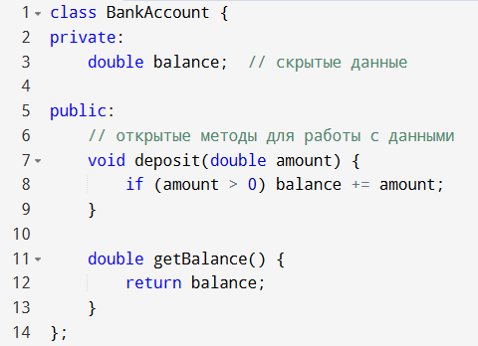
Пример работы инкапсуляции
Класс BankAccount скрывает внутренние данные (поле balance) в приватной секции, защищая их от прямого доступа извне. Для работы с этими данными предоставляются публичные методы deposit() и getBalance(), которые контролируют корректность операций. То есть, пользователь класса может взаимодействовать с объектом только через безопасный интерфейс, не имея возможности напрямую изменять его внутреннее состояние.

Slide 5
Преимущества и недостатки
Преимущества инкапсуляции:
Инкапсуляция защищает внутренние данные объекта от несанкционированного доступа и изменений, предотвращая ошибки и повышая безопасность кода. Она упрощает поддержку, позволяя менять реализацию внутри класса без влияния на внешний код, и делает интерфейс более понятным.
Её недостатки:
Инкапсуляция увеличивает объем кода за счет дополнительных методов доступа, что усложняет чтение и сопровождение.
Снижает сложность: код становится модульным, легче тестировать и отлаживать.​
Повышает переиспользуемость: объекты можно включать в другие проекты без дублирования.​
Обеспечивает контроль: геттеры и сеттеры проверяют данные перед изменениями.
Замедляет разработку: требует времени на проектирование интерфейсов.​
Риск переусложнения: избыточные getter/setter могут маскировать простую логику.

Slide 6
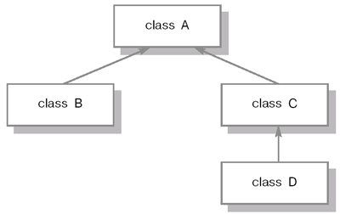
Что такое наследование?
Наследование (inheritance) - это процесс, посредством которого один объект может приобретать свойства другого. Точнее, объект может наследовать основные свойства другого объекта и добавлять к ним черты, характерные только для него. Наследование является важным, поскольку оно позволяет поддерживать концепцию иерархии классов. При использовании наследования можно описать объект путём определения того общего класса (или классов), к которому он относится, с теми специальными чертами, которые делают объект уникальным.

Slide 7
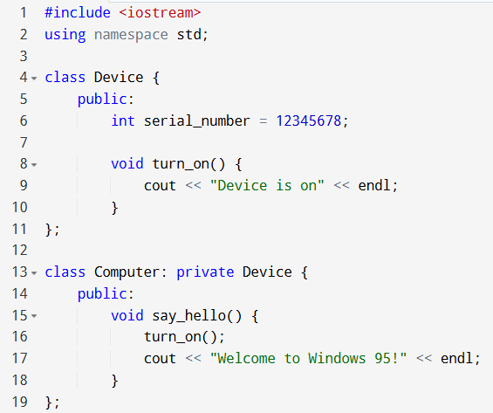
Пример работы наследования
В этом коде создается базовый класс Device с публичными
полями и методом turn_on(). Класс Computer наследуется от
Device через приватное наследование, что означает, что все унаследованные члены становятся приватными в классе-потомке.

Slide 8
Что такое полиморфизм?
Полиморфизм (polymorphism) - это свойство, которое позволяет одно и то же имя использовать для решения двух или более схожих, но технически разных задач. Целью полиморфизма, применительно к объектно-ориентированному программированию, является использование одного имени для задания общих для класса действий. Выполнение каждого конкретного действия будет определяться типом данных. В C++ существует два основных типа полиморфизма: полиморфизм времени компиляции (статический) и полиморфизм времени выполнения (динамический). Статический полиморфизм реализуется с помощью перегрузки функций и операторов, а динамический — с помощью виртуальных функций, позволяющих вызывать правильную реализацию метода во время выполнения программы.

Slide 9
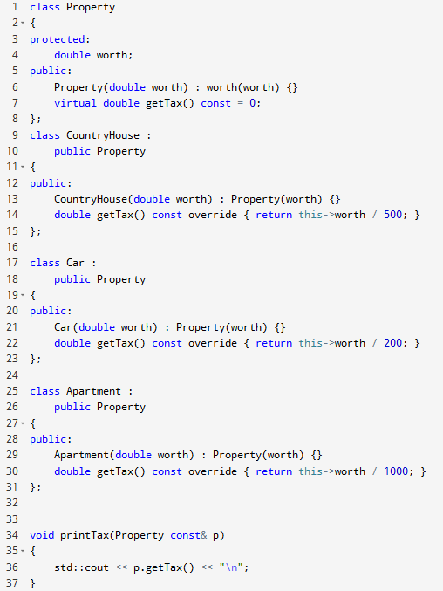
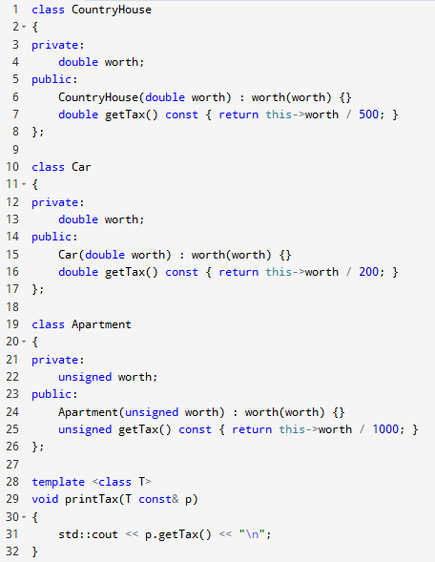
Динамический Статический
Абстрактный класс Property, виртуальный метод getTax, поле worth,
три класса: CountryHouse, Car, Apartment, которые реализуют данный метод
Компилятор инстанцировал три различных функции и подставил нужную на этапе компиляции – поэтому полиморфизм на основе шаблонов и является статическим.

Slide 10
Вывод
Инкапсуляция, наследование и полиморфизм — это три фундаментальных принципа ООП в C++, которые тесно взаимосвязаны:
Инкапсуляция создаёт "защищённые" классы с чётким интерфейсом, наследование позволяет расширять эти классы, создавая иерархии, а полиморфизм обеспечивает работу с объектами разных классов через единый интерфейс базового класса.
Наследование использует инкапсуляцию — производные классы наследуют не только методы, но и структуру доступа к данным. Полиморфизм же реализуется через наследование и виртуальные функции, позволяя одинаково работать с разными типами объектов.
Вместе они образуют мощную систему: инкапсуляция защищает данные, наследование организует иерархию, а полиморфизм обеспечивает гибкость использования объектов разных типов через общий интерфейс.

Slide 11
Источники:
http://www.codenet.ru/progr/cpp/ipn.php
https://java-online.ru/java-oop.xhtml
https://sky.pro/wiki/java/chetyre-stolpa-oop-inkapsulyaciya-nasledovanie-polimorfizm-abstrakciya/
https://thecode.media/new-oop-inp/

